Slide 1
一个工业级别的TodoList
司徒正美
Notes:
大家好，本课程是讲解一个大公司是如何用React开发代码。因为在大公司中，我们的项目都是多人一起开发，写好后会经过多次review，如何实现模块化，高可维护的代码是非常重要。
本课程基本上是零基础，只要懂一点JS知识及会安装npm就可以跟着学习。

Slide 2
目录
准备工作
开发第一版 ，讲解一些基础
开发第二版 ，拆分子组件
开发第三版 ，继续拆分
开发第四版 ，拆分数据模型
总结
Notes:
这是我们目录，我们看到，基本都是在迭代版本。因为我们的代码都是改出来，在不是写出来的。每一个版本我都加入一些新知识或者一些新的功能点。
即便最后那个版本，也不是最优的，但限于篇幅，只能讲到这里了，代码的重构与优化是无止境的。
只有不断重构，才会不断成长

Slide 3
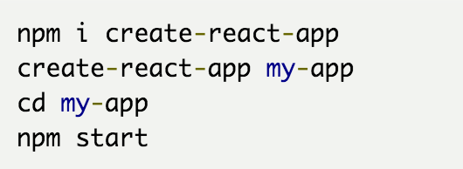
准备工作
安装create-react-app
安装chrome的react开发者工具
Notes:
在一个大公司里，基本上我们不会碰到一个新的项目，许多项目都是开发了N 久，即便是一个全新的项目，对于公司的新人来说，公司的高手们已经给你们搭好架子了。
在三大框架时代，我们的代码都是要经过编译的，需要下载一大堆npm包，使用webpack babel与公司的内部UI库， 持续集成脚本，才能跑出我们见到的页面
这个过程就叫搭脚手架。 在React中，官方提供了一个简单好用的脚手架， create-react-app

Slide 4
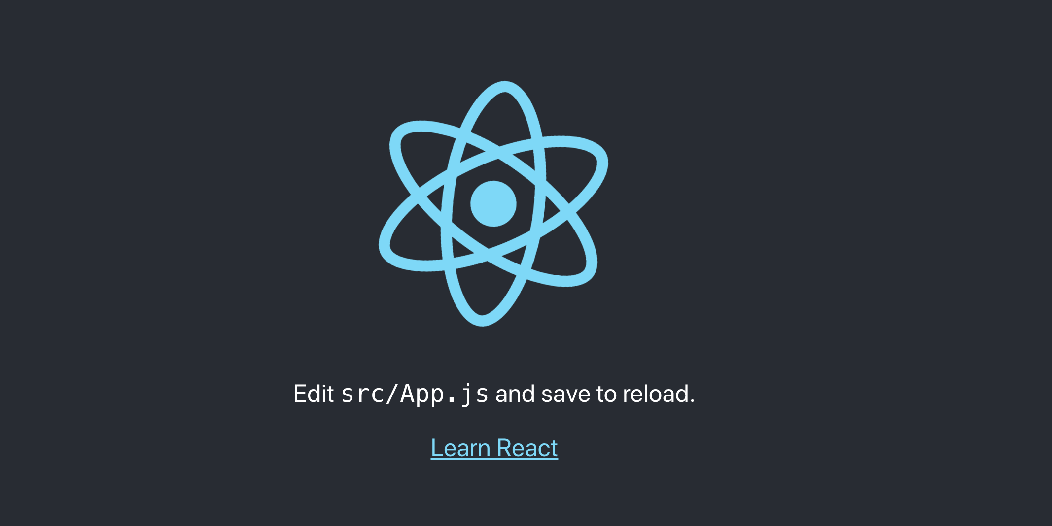
Notes:
然后 我们找开src目录， 只留下index.js index.css，其他全部删光

Slide 5
说明
段落颜色
代码字体
线条颜色
所有标题、正文
不同系统，不同推荐
所有线框、线条、箭头，粗细为4pt
黑色（正文）
微软雅黑 or 苹方-简
深灰（次要信息）
win（微软雅黑）
暗红（高亮文字）
mac（苹方-简）

Slide 6
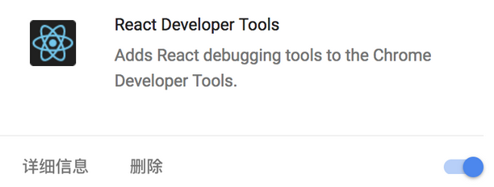
React开发者工具
下载react-developer-tools 谷歌插件。 需要翻墙，这里提供一个本地资源：https://www.crx4chrome.com/crx/3068/
打开谷歌浏览器，在路劲栏输入：chrome://extensions/
将下载的插件拖入谷歌浏览器，然后选中允许访问文件网址。

Slide 7
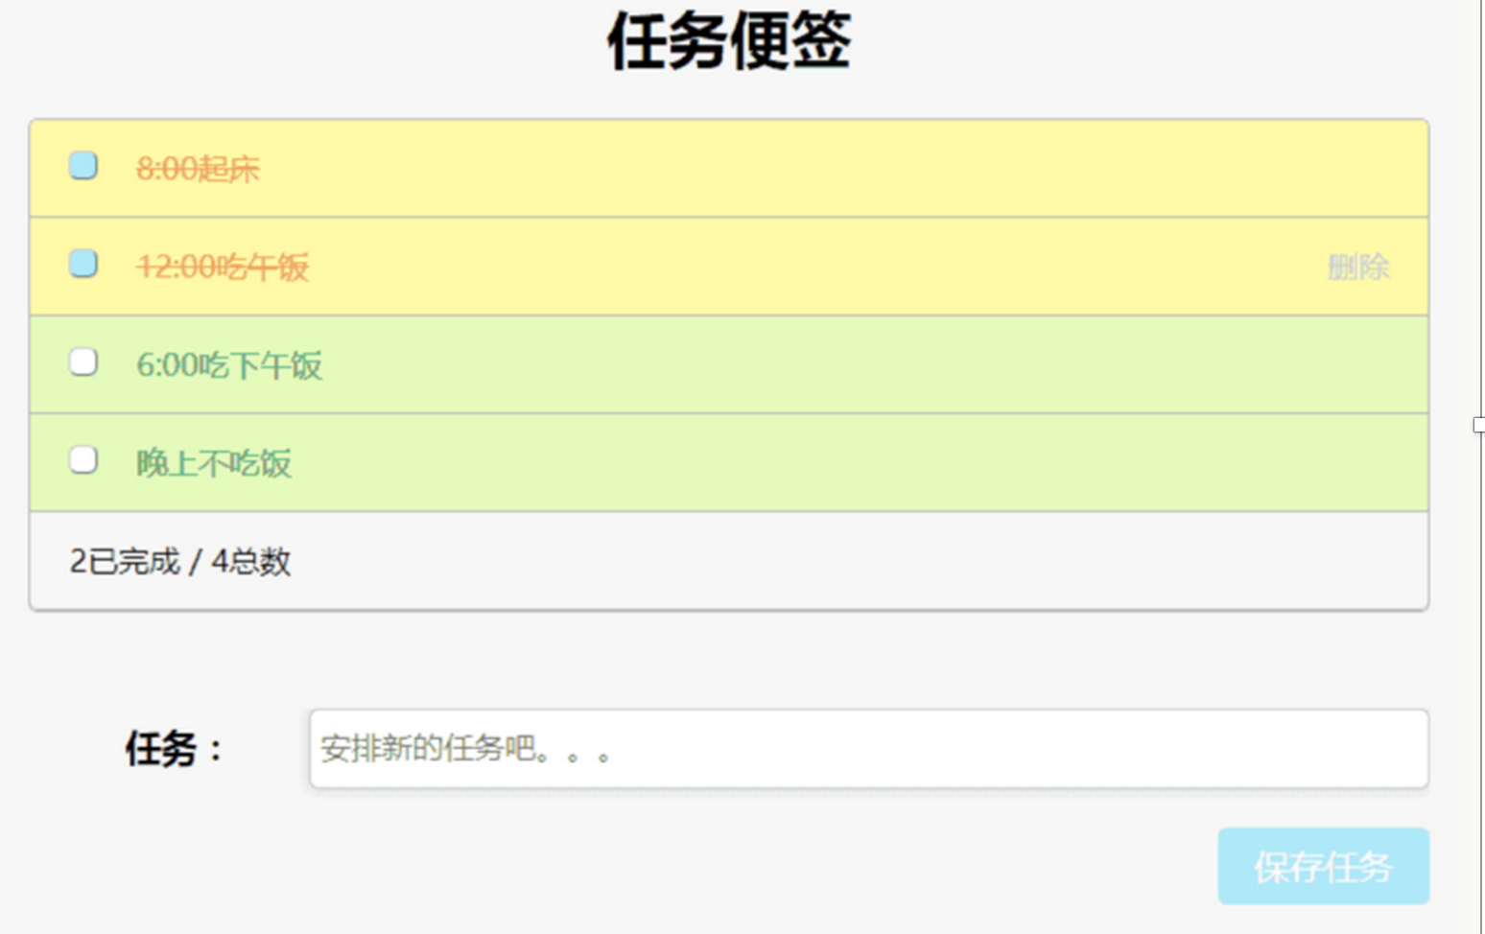
设计稿
Notes:
我们看一下设计入，最上面的是标题，不能动，不用管。第二部分是任务的列表，这肯定是由数据要循环生成出来的，每个任务前面是checkbox, 内容主価，右边是删除
接着是一个汇总，显示有多少任务已经完成
最下面是一个表格，用于添加任务

Slide 8
字号
大标题：32号，可加粗
章节标题：28号，可加粗
正文段落：20号（代码、手写字号均为：20号）
解释说明类小字：16号

Slide 11
知识点
JSX与{}界定符
props, props.children
state
ref
生命周期，render
更新视图：setState
Notes:
JSX， 是React.createElement的语法糖，用到它的地方就要引入React库
生命周期：只有类组件才有的东西，一些特殊的方法，继承自React.Component的功能 。页面在渲染过程中，除非有特殊处理，肯定会触发的方法。这个特殊处理为shouldComponentUpdate. 它是一种优化机制。你明知这些参数与之前一样，就算让组件与其子组件更好了，页面都不会发生变化。那么就可以不让这个区域的组件不用更新。
引用机制，一种代表jQuery的查找页面元素的机制，因为我们可以生成或更新页面的过程拿到这些节点，并能在缓存起来。此外，它还能缓存组件的实例。
尽量在事件回调中更新视图，不要在生命周期钩子中更新，因为有的钩子不能setState

Slide 12
Ref引用
字符串引用
函数引用
对象引用
Notes:
有三种形式： string ref, function ref, object ref. 第一种已经被废弃了。因为它只能拿到它自己渲染的节点或子组件，不能跨层次地获取更下层的节点与子组件。function ref 可以通过bind方法，将this绑定着，从而将拿到的东西放到我们的this里。object ref则是最新的，克服了以上的缺点。
react 是一个高速发展的库，这过程中搞了许多实验性的API，我们用不着记住这么多。就像这世界上有这么多菜色，你只记着你买得起的好吃的菜单就行了。

Slide 13
JSX与vue一些指令的参照
hidden vs v-show
&&与三元 vs v-if
map vs v-for (key)
onClick vs @click
Notes:
Hidden在react源码里面做了优化
React提倡在JS 中写HTML， 减济语法糖，不会出现 冒号，@号， 竖杠这样乱七件糟的东西，不用学一大堆指令，只要会JS 语法， 就可以迅速上手

Slide 14
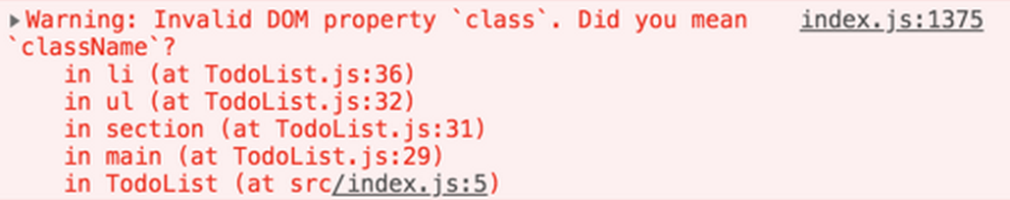
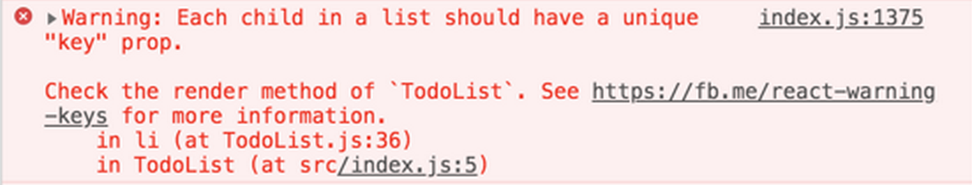
一些注意事项
class
key
Notes:
有三种形式： string ref, function ref, object ref. 第一种已经被废弃了。因为它只能拿到它自己渲染的节点或子组件，不能跨层次地获取更下层的节点与子组件。function ref 可以通过bind方法，将this绑定着，从而将拿到的东西放到我们的this里。object ref则是最新的，克服了以上的缺点。
react 是一个高速发展的库，这过程中搞了许多实验性的API，我们用不着记住这么多。就像这世界上有这么多菜色，你只记着你买得起的好吃的菜单就行了。

Slide 15
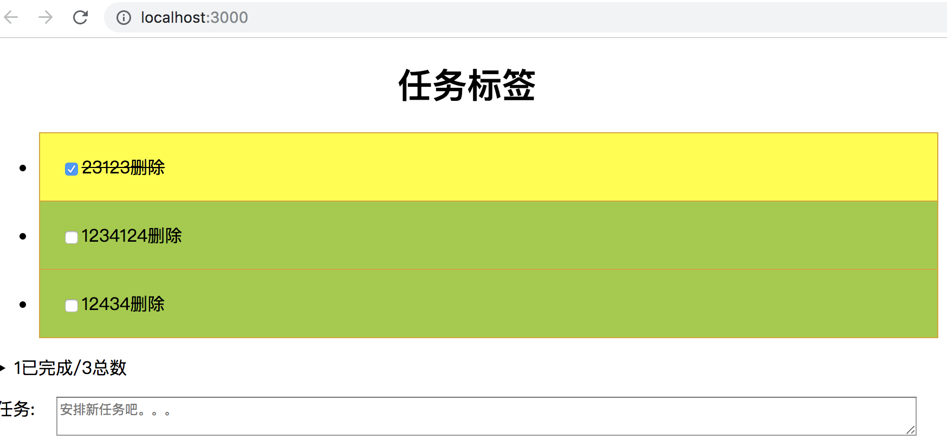
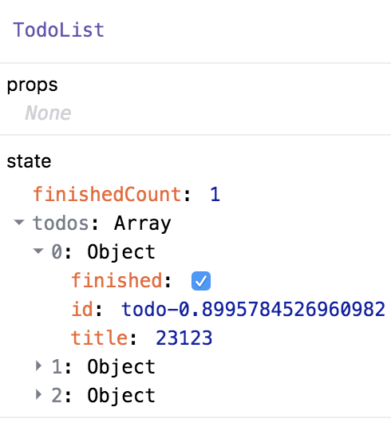

Slide 16
第二版
拆分子组件
如何控制子组件更新
函数组件与类组件
Notes:
一个组件最好只有一个方法有JSX，就是render，需要render里面代码行数太多，或者你需要抽取部分到其他方法中，那么建议弄成另一个组件。
如果这个组件只是涉及显示，不会进行大量的交互行为，我们可以弄成一个函数组件。

Slide 17
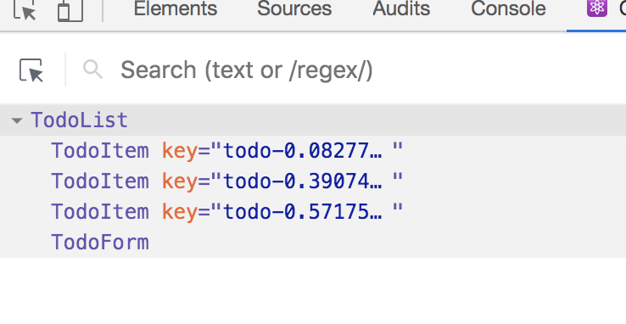
一些注意事项
往下传的方法要bind this
Ref要用对象Ref
Notes:
有三种形式： string ref, function ref, object ref. 第一种已经被废弃了。因为它只能拿到它自己渲染的节点或子组件，不能跨层次地获取更下层的节点与子组件。function ref 可以通过bind方法，将this绑定着，从而将拿到的东西放到我们的this里。object ref则是最新的，克服了以上的缺点。
react 是一个高速发展的库，这过程中搞了许多实验性的API，我们用不着记住这么多。就像这世界上有这么多菜色，你只记着你买得起的好吃的菜单就行了。
以后修改就不在用一大过代码中改动。 并且通过shouldComponentUpdate， 我们可以减少每次更新的范围，从而提高性能

Slide 18
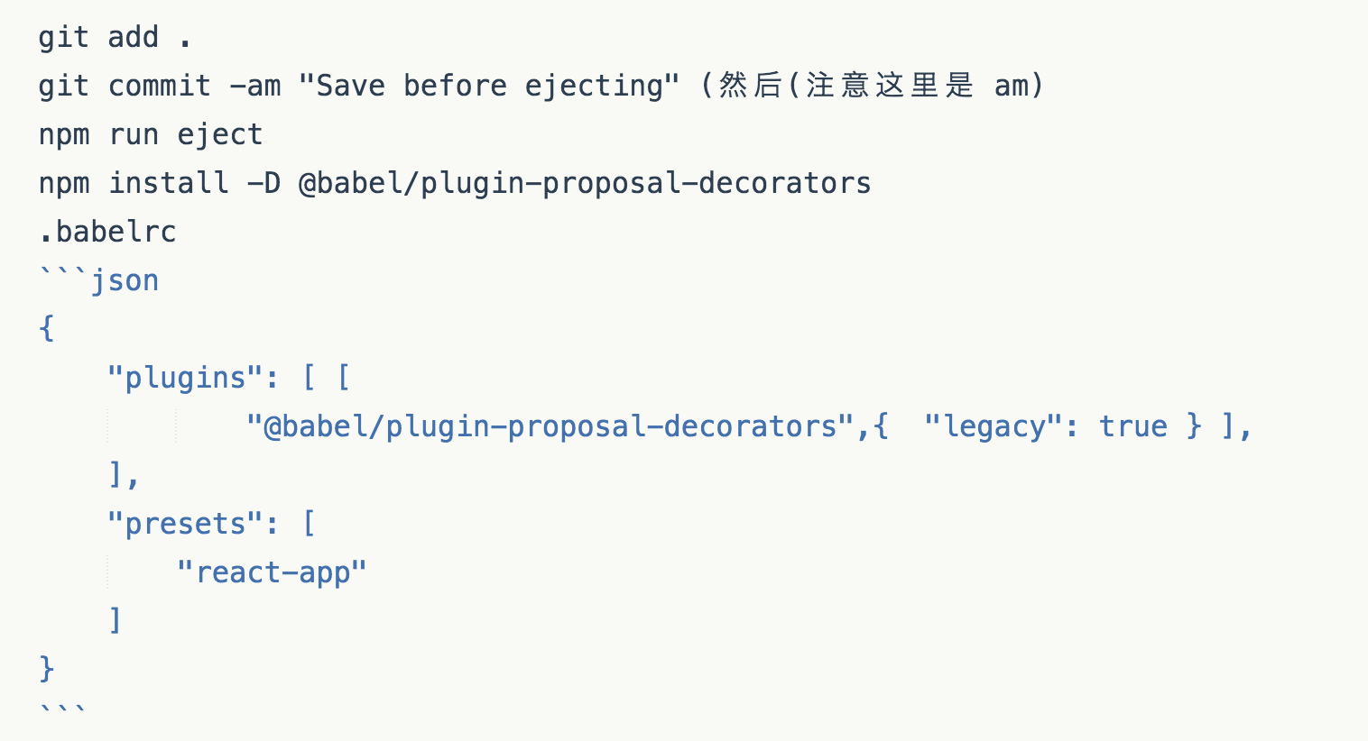
使用mobx
Notes:
我们先保存一下版本，使用npm run eject命令修改 webpack 配置项
然后我们安装一个babel插件，这样我们只能使用装饰器这样高级的语法，然后我们打开package.json将里面的babel配置干掉，另建一个babelrc
如何扩展 create-react-app 的 webpack 配置传送门
上面的文章会介绍到，react-scripts 是 create-react-app 的一个核心包，一些脚本和工具的默认配置都集成在里面，而 yarn eject 命令执行后会将封装在 create-react-app 中的配置全部反编译到当前项目，这样用户就能完全取得 webpack 文件的控制权。所以，eject 命令存在的意义就是更改 webpack 配置存在的啊！

Slide 19
PPT图形模板一
还可以
有
思维
导图
哦

Slide 20
装饰器
@observable 监控属性
@computed 计算属性
@action 监控方法
@inject 注入数据源
@observer 代替setState更新组件
<Provider /> 全局提供数据源
Notes:
我们要将来自数据与操作数据的方法抽离出来，它们可能是在多个地方用，并且我们发现addtodo虽然定义在TodoList类，但是用在TodoForm，仅仅是因为它要操作一个最年里要的todos这个数组。
Redux是官方钦点的状态管理框架，我觉得mobx更好用，更入带大家入门

Slide 21
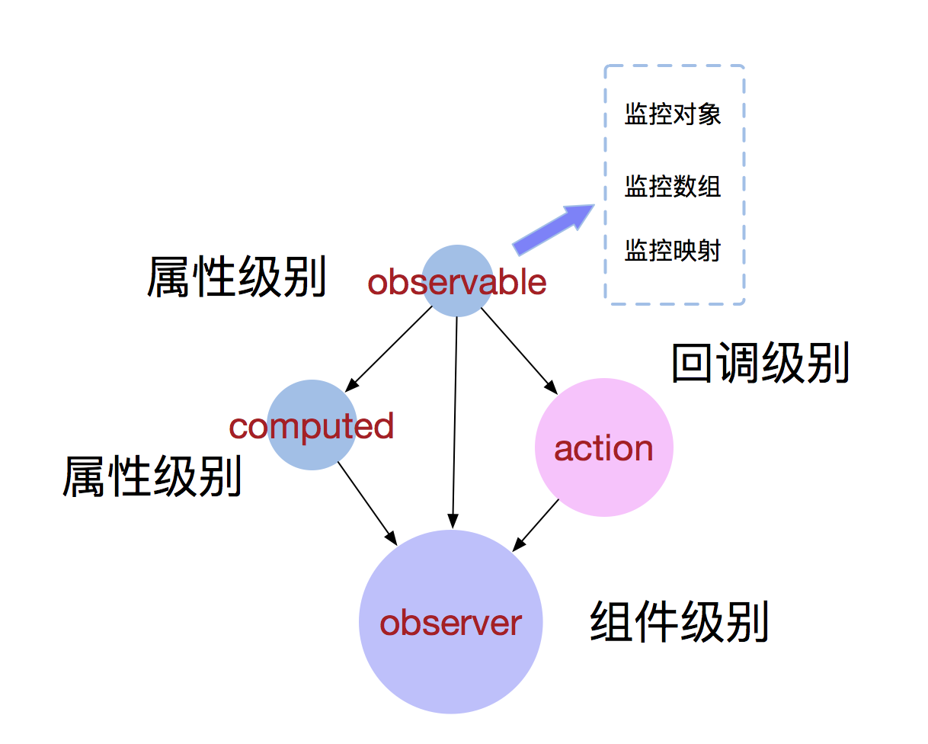

Slide 22
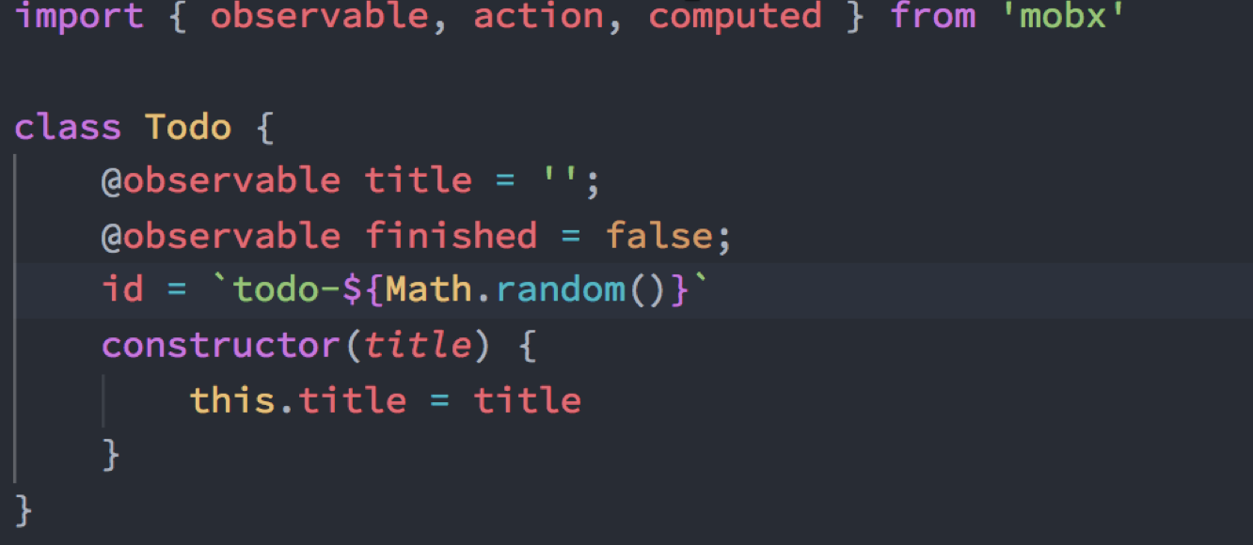
Notes:
我们要将来自数据与操作数据的方法抽离出来，它们可能是在多个地方用，并且我们发现addtodo虽然定义在TodoList类，但是用在TodoForm，仅仅是因为它要操作一个最年里要的todos这个数组。
Redux是官方钦点的状态管理框架，我觉得mobx更好用，更入带大家入门

Slide 23
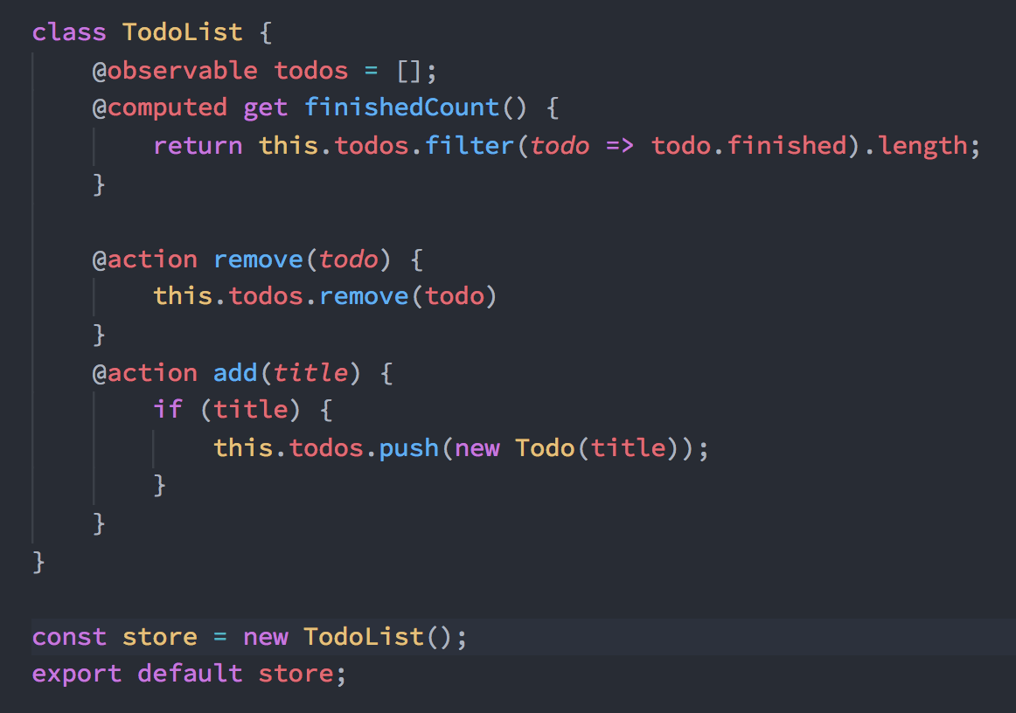
Notes:
我们要将来自数据与操作数据的方法抽离出来，它们可能是在多个地方用，并且我们发现addtodo虽然定义在TodoList类，但是用在TodoForm，仅仅是因为它要操作一个最年里要的todos这个数组。
Redux是官方钦点的状态管理框架，我觉得mobx更好用，更入带大家入门

Slide 24
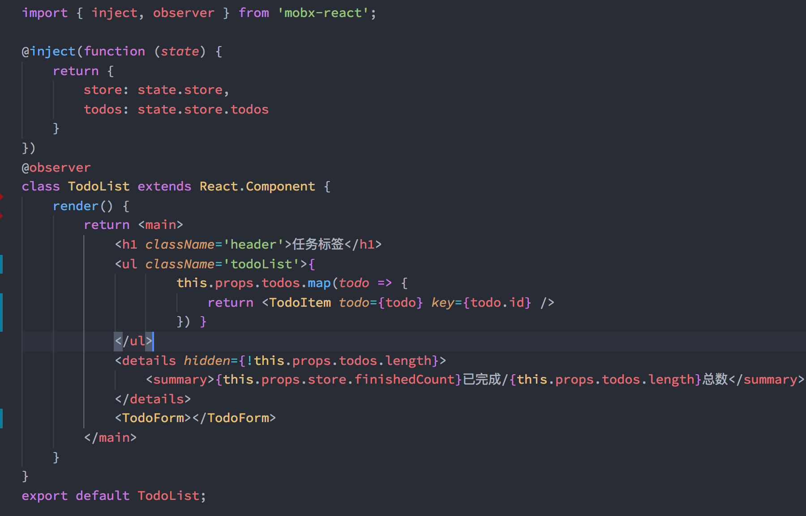
Notes:
我们要将来自数据与操作数据的方法抽离出来，它们可能是在多个地方用，并且我们发现addtodo虽然定义在TodoList类，但是用在TodoForm，仅仅是因为它要操作一个最年里要的todos这个数组。
Redux是官方钦点的状态管理框架，我觉得mobx更好用，更入带大家入门

Slide 25
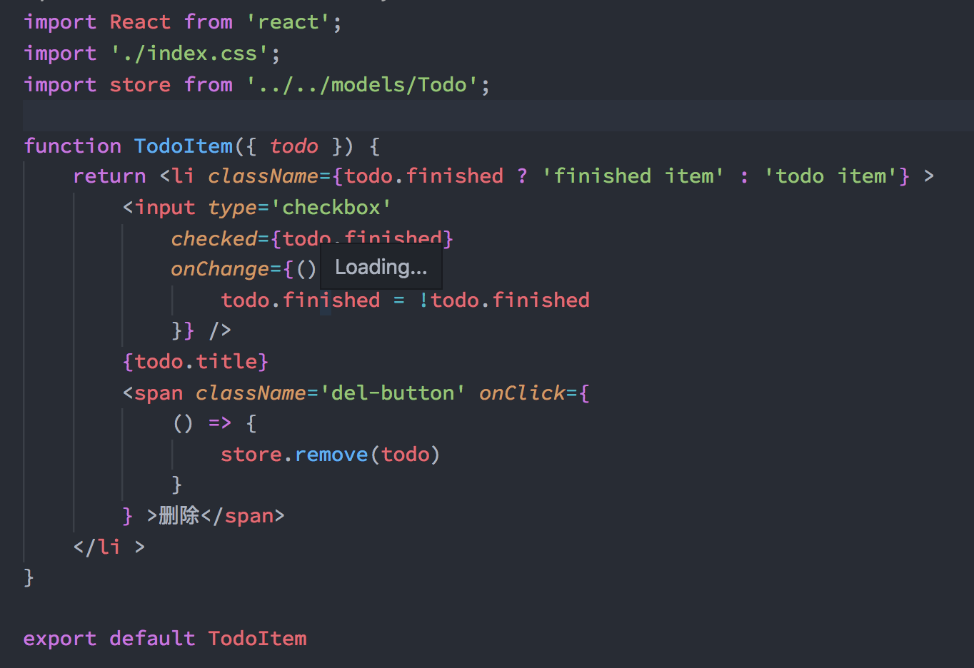
Notes:
我们要将来自数据与操作数据的方法抽离出来，它们可能是在多个地方用，并且我们发现addtodo虽然定义在TodoList类，但是用在TodoForm，仅仅是因为它要操作一个最年里要的todos这个数组。
Redux是官方钦点的状态管理框架，我觉得mobx更好用，更入带大家入门

Slide 26
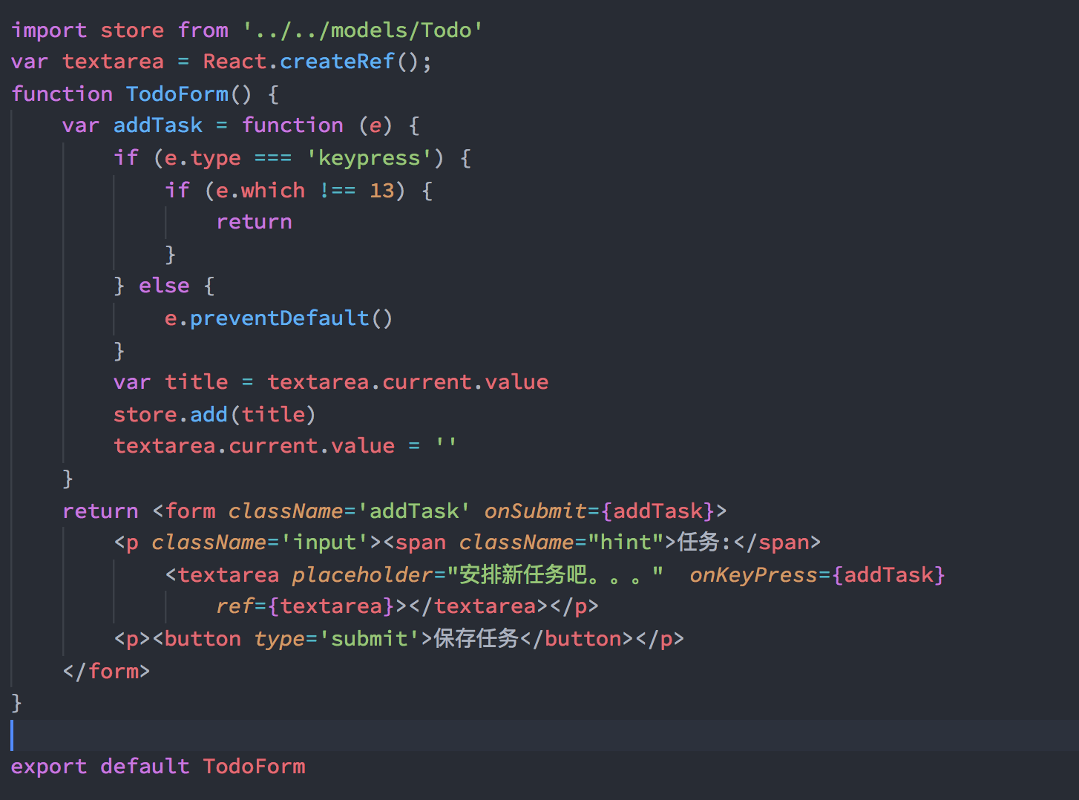
Notes:
我们要将来自数据与操作数据的方法抽离出来，它们可能是在多个地方用，并且我们发现addtodo虽然定义在TodoList类，但是用在TodoForm，仅仅是因为它要操作一个最年里要的todos这个数组。
Redux是官方钦点的状态管理框架，我觉得mobx更好用，更入带大家入门

Slide 27
总结
分割视图
抽取数据模型
注入数据 useHooks/context
将DOM操作完全剥离（受控组件）
前后同构
Notes:
将我们当作后端工程师，不存在DOM, 只根据数据生成页面，只通过改动数据更新页面，只关注数据，了解充血模式，贫血模式等架构思想，不断优化提练代码，让维护性越来越高

